Slide 1
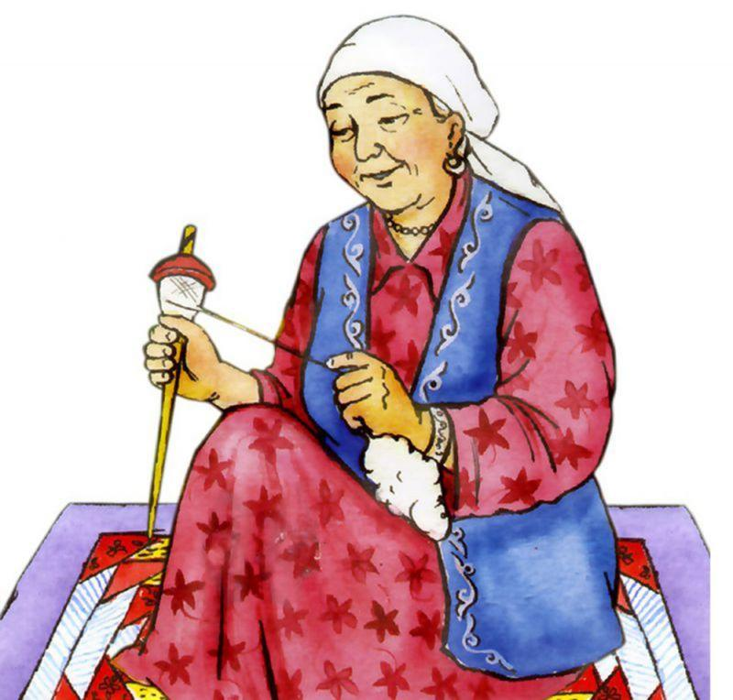
ІY тоқсан. 5-сынып. Әдебиет. №7 сабақ.
Бөлім тақырыбы: Отбасы құндылықтары
Сабақ тақырыбы: «Нағыз әже қайда?» Әжеге барайық.

Slide 2

Оқу мақсаты:
5Т/Ж2. Әдеби шығарманың тақырыбы мен идеясын анықтау.
Сабақ мақсаттары:
Әңгімедегі негізгі тақырыпты анықтау;
Идеясын өз көзқарасы негізінде жеткізу.
Бағалау критерийлері:
Әңгімедегі негізгі тақырыпты анықтайды;
Идеясын өз көзқарасы негізінде жеткізеді.

Slide 3
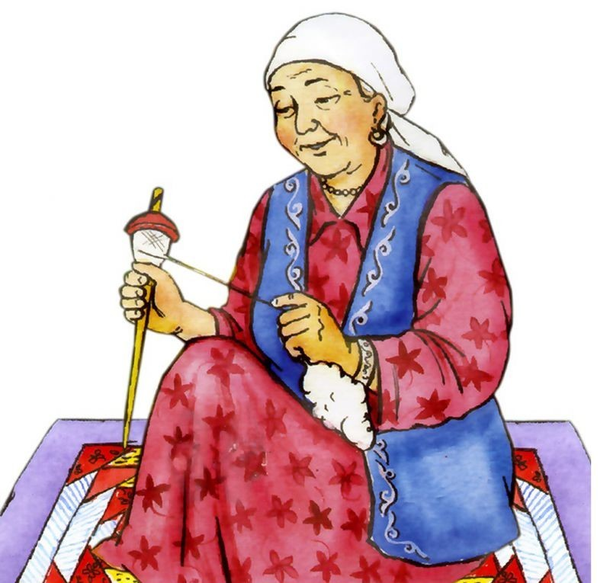
Ой қозғау
Әже деген кім?
Сенің отбасыңдағы әже қандай?

Slide 4
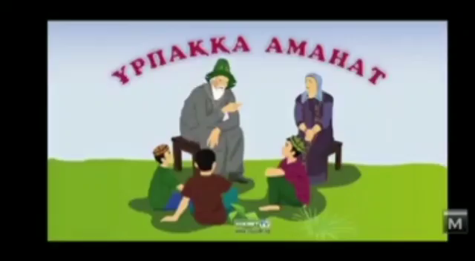

Slide 5

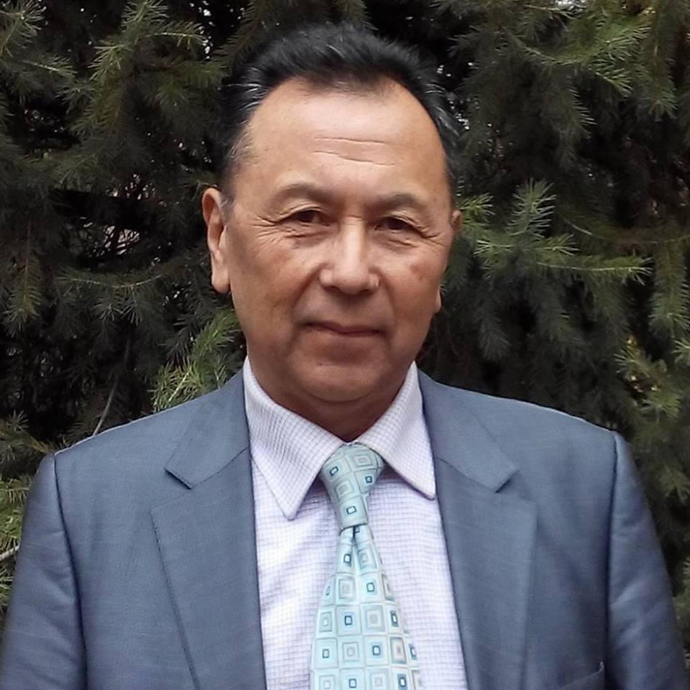

Нұрдәулет Ақыш 1950 жылы 15 маусымда Шығыс Қазақстан облысы, Тарбағатай ауданы, Маңырақ ауылында туған. Абай атындағы Алматы мемлекеттік университетінің филология факультетін бітірген (1973). Республикалық «Мектеп», «Жалын», «Балауса» баспаларында, «Қазақ әдебиеті», «Жұлдыз», «Қазақстан мұғалімі», «Халық кеңесі», «Заң газеті», «Дат» газетжурнал редакцияларында, Ы.Алтынсарин атындағы Қазақ білім академиясында қызмет атқарған. Қазір М.Әуезов атындағы Әдебиет және өнер институты Қазіргі қазақ әдебиеті бөлімінің меңгерушісі.
Республикалық баспасөзде алғаш рет 1972 жылы «Лениншіл жас» (қазіргі «Жас алаш») газетінде «Қиянда» атты әңгімесімен көрінген. Оннан астам көркем әдебиет кітаптарының авторы.
https://adebiportal.kz/kz/authors/view/1284

Slide 6
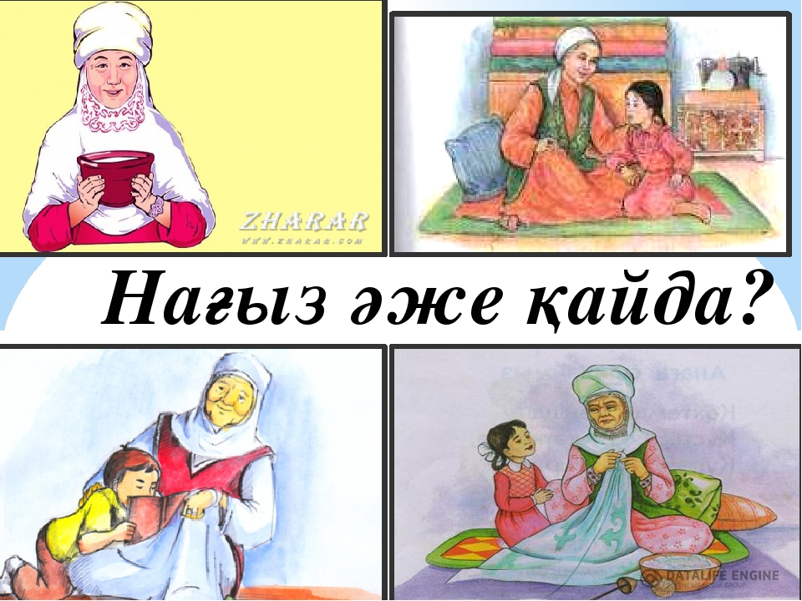

Slide 7
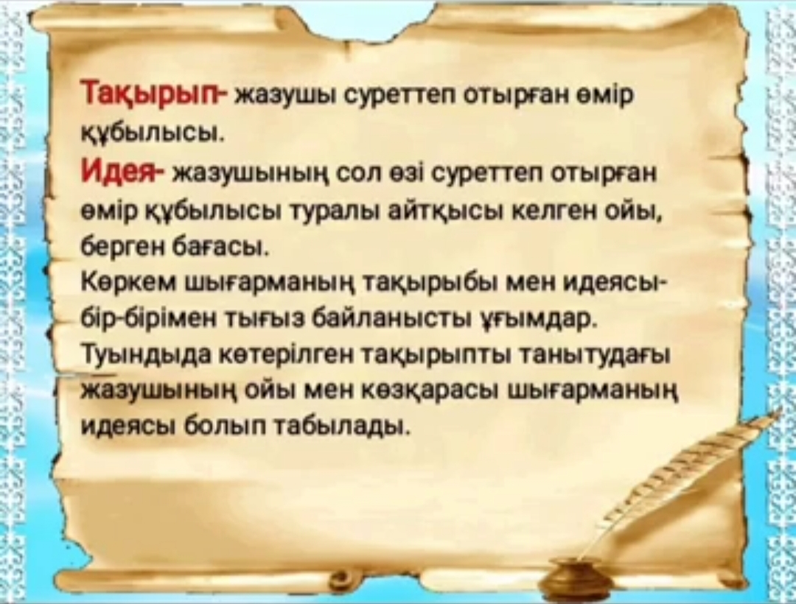

Slide 8
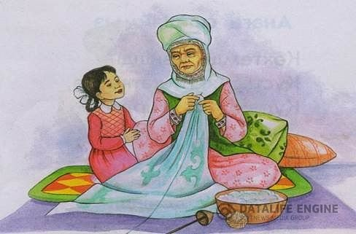
«Нағыз әже қайда?» әңгімесінің тақырыбы мен идеясын анықта.
Әңгіменің тақырыбы:
Әңгіменің идеясы:

Slide 9
Өзіңді тексер!
Әңгіменің тақырыбы:шығарманың тақырыбына арқау болған,
ол – Әже.
Әңгіменің идеясы: Әженің ардақты, сыйлы, үлгілі жан екенін және оларды құрметтеу керек екендігін ұғындыру.

Slide 10
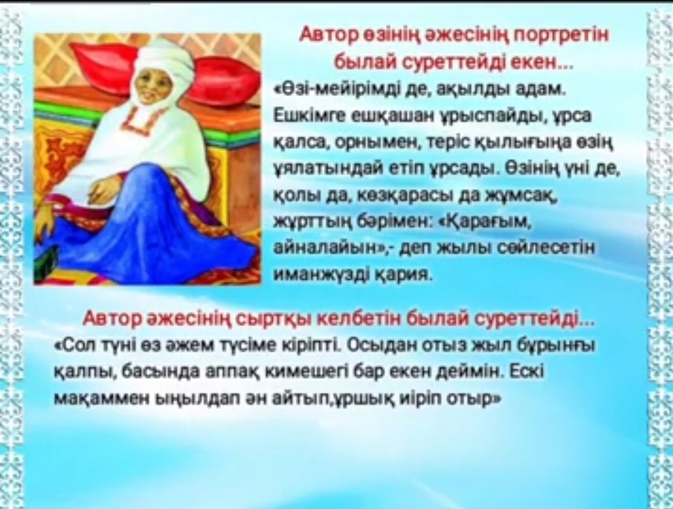

Slide 11
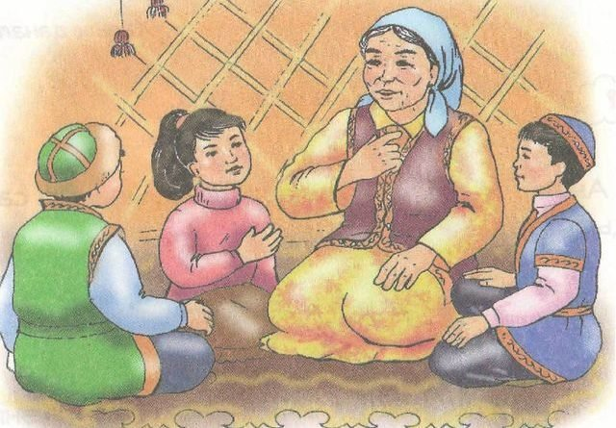
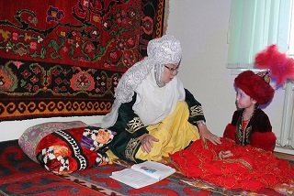
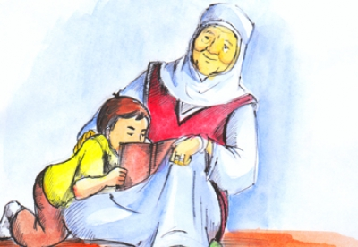
1-тапсырма. «Мен таптым» әдісі
Берілген суреттерден әңгімеге сай келетін тақырыпты анықтаңдар.
Дескриптор: берілген суреттерден әңгімеге сай тақырыптарды анықтайды.

Slide 12
1-тапсырма. «Мен таптым» әдісі
Өзіңді тексер!
Берілген суреттерден әңгімеге сай келетін тақырыпты анықтаңдар.
«Әңгімешіл әже»
«Талапшыл әже»
«Асыл әжем»

Slide 13
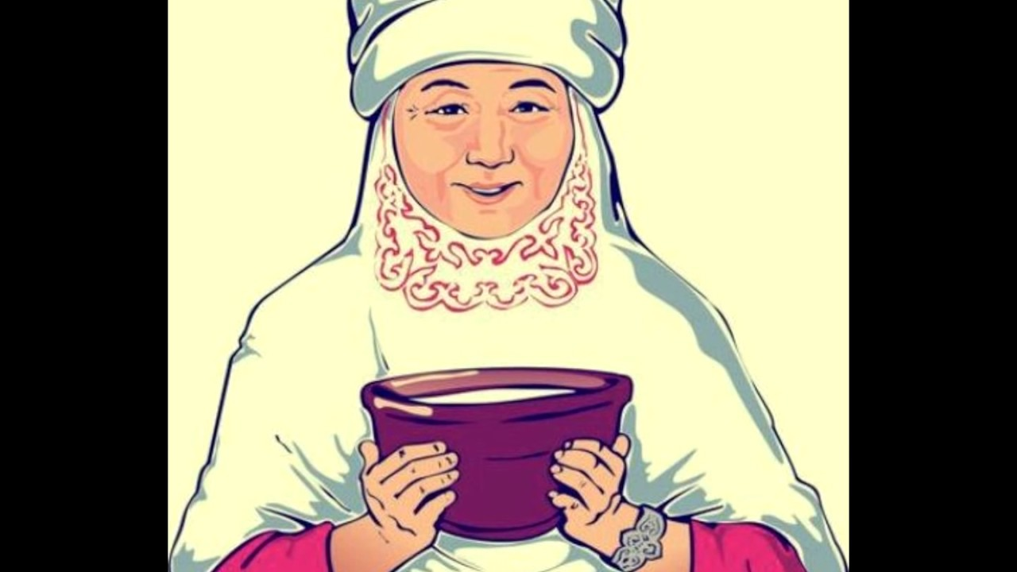
2-тапсырма. «Мен таптым» әдісі
Әже бейнесін шығарма мазмұнымен байланыстыра отырып, шығарманың негізгі ойы мен басты идеясын анықтап, сызбаға түсіріңдер.
Дескриптор: әңгіменің негізгі ойы мен тақырыбын анықтап, сызбаға түсіреді.

Slide 14
2-тапсырма. «Мен таптым» әдісі
Өзіңді тексер!
Әже бейнесін шығарма мазмұнымен байланыстыра отырып, шығарманың негізгі ойы мен басты идеясын анықтап, сызбаға түсіріңдер.
ардақты
сыйлы
құрметті
Үлгілі, өнегелі

Slide 15
